Slide 1
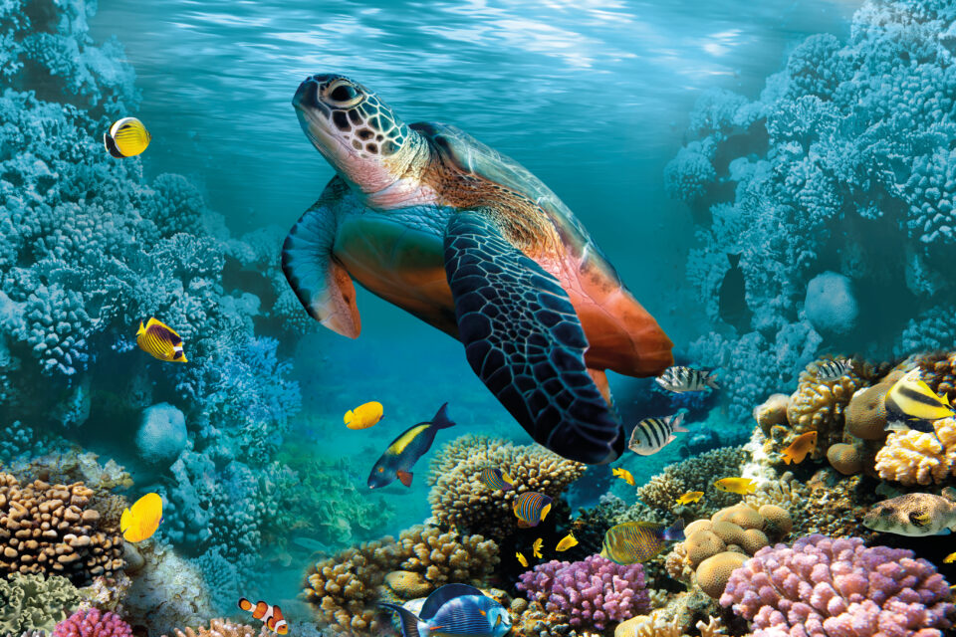
„MERÜLJ VELÜNK!” Edukációs program Mélytengeri merülés a környezetismeret, természetismeret vagy biológia órán? Velünk lehetséges! Veszünk egy mély levegőt és lemerülünk a korallok, ráják, teknősök és cápák világába. Megtudhatod, milyen veszélyek fenyegetik ezeket a csodálatra méltó állatokat és mit tehetünk a fennmaradásuk érdekében.

Slide 2
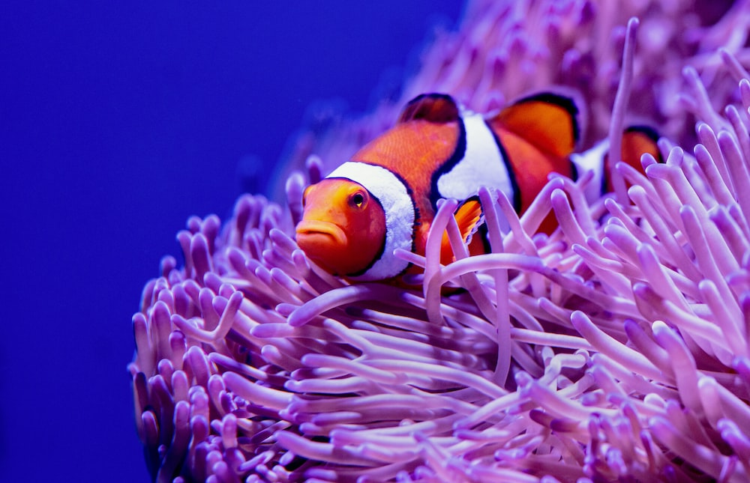
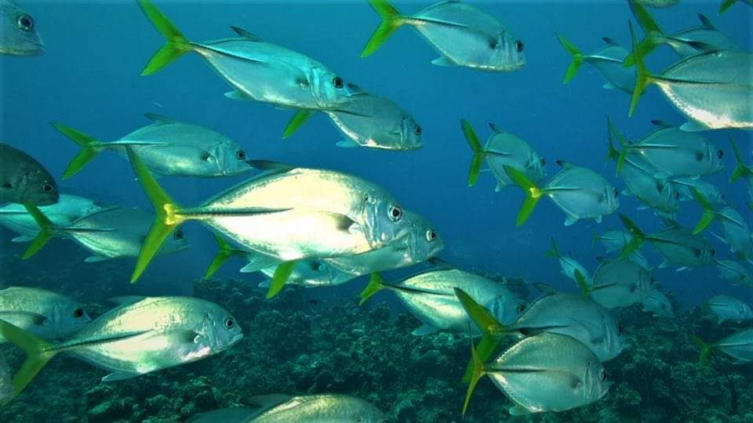
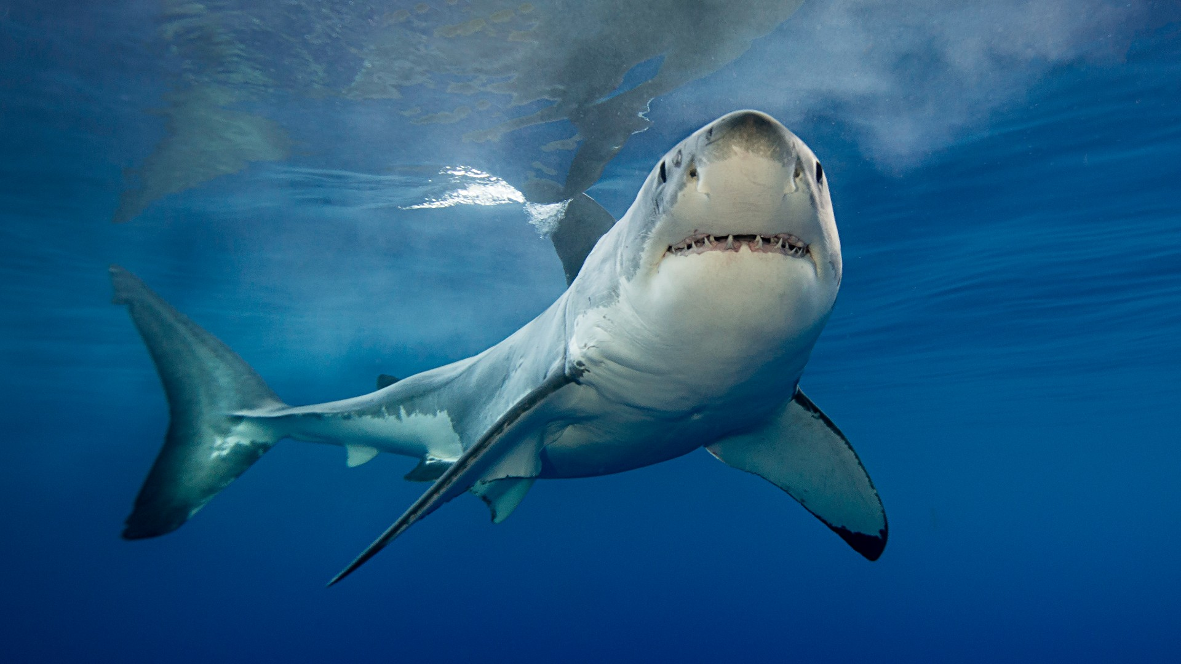
- Korall - állat vagy növény?
- Tudod-e miből van a tengerpart finom homokja?
- Miért húznak éjszakára pizsamát a papagájhalak?
- Hogyan tudnak üzenetet küldeni egymásnak a korallok?
- Miként üzemel a víz alatti wellness? - fogmosás, testápolás, manikűr és pedikűr a korallzátonyon.
- Kiderítjük azt is, hogy a tengerifű-mezők és mangróve erdők mennyi szén-dioxidot nyelnek el és milyen módon járulnak hozzá földünk megőrzéséhez.

Slide 3
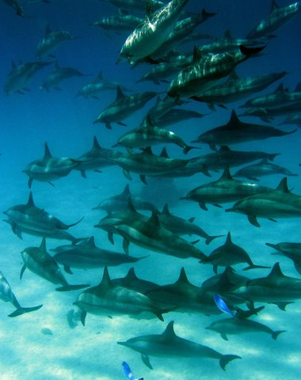
Föld napja, Víz világnapja, Óceánok világnapja, Környezetvédelmi világnap, Földünkért világnap - sok-sok kapcsolódási pont egy igazán aktuális témához.
A Kids for the Oceans Egyesület azzal a céllal alakult meg, hogy a jövő nemzedékét megismertesse az óceánok élővilágát fenyegető veszélyekkel. Szakmai vezetőnk, Karáth Emil biológus-ökológus.
Bár nincs közvetlen földrajzi kapcsolatunk tengerhez vagy óceánhoz, mi mégis fontosnak tartjuk, hogy a fiatalok megismerjék a víz alatti világot. Földünk ¾-ét óceánok, tengerek borítják, ezért nem is Földnek kéne hívni a bolygót, hanem víznek. A tengeri élővilág negyede található a korallszirteken. Ezt a csodás ökoszisztémát mutatjuk be a diákoknak.

Slide 4
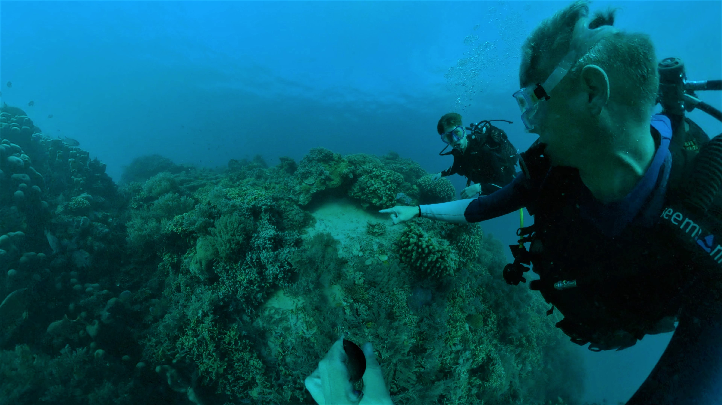
Mélyen hiszünk abban, hogy a gyerekek és fiatalok érzékenyítésével elérhetjük célunkat. Ezért edukációs programot indítunk az általános iskolás tanulók számára.
Ezek az egy tanórás edukációs előadások hiánypótlók, hiszen ezekről az ökológiai folyamatokról egyáltalán nem, vagy csak nagyon keveset tanulnak a gyerekek az iskolában. A víz alatti ökoszisztémák jelentős szerepet játszanak a klímaváltozás lassításában, a széndioxid mennyiségének csökkentésében a légkörben. Fontosnak tartjuk, hogy a tanulók naprakész, friss információkhoz juthassanak a fenntarthatóság és környezetvédelem témáiban. A 45 perces foglalkozások végén a gyerekek egyedülálló módon nyerhetnek bepillantást a tengerek világába: az előadás végén VR szemüvegek segítségével merülhetnek velünk a tengerek mélyére. Ezzel az újszerű megoldással sok olyan tanuló kerülhet virtuálisan testközelbe a tengeri élővilággal, akik egyébként nem tehetnék ezt meg.

Slide 5
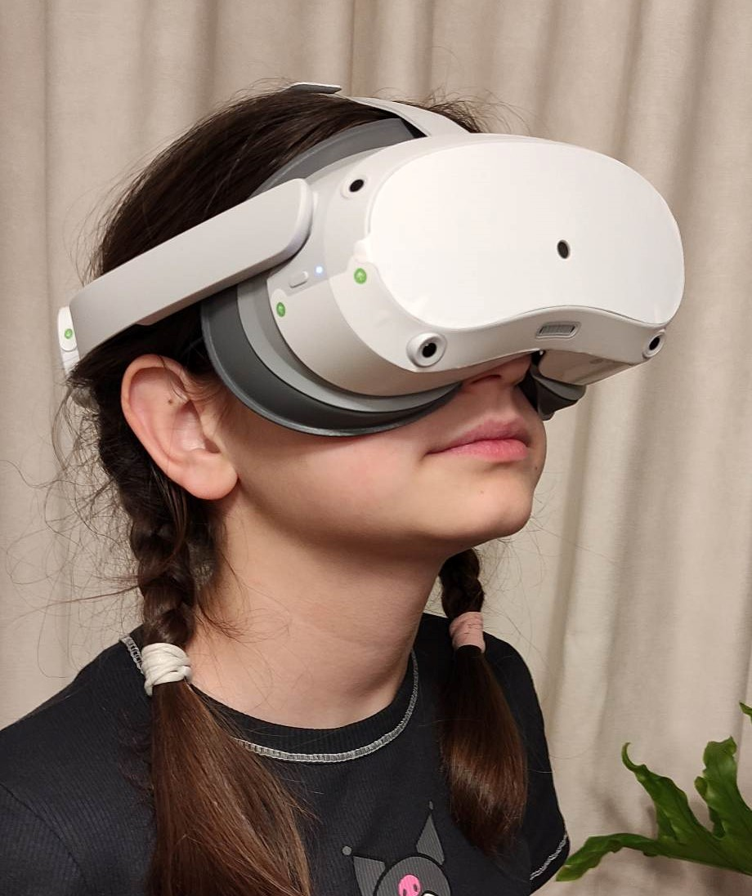
Az ismeretterjesztő óra hossza 45 perc, melynek első része előadásból áll, másik részében a tanulók VR szemüvegeken keresztül „merülnek velünk”, láthatják a víz alatti világot. A VR szemüveg segítségével arra fordítod a fejed, amerre akarod. Azt nézel éppen, amit szeretnél. Bármerre nézhetsz, nincsenek korlátok és nincs „csak előre”. Kedvedre gyönyörködhetsz a korallszirt világában, amit 360 fokban látsz.
Technikai szükséglet:
áramellátás,
WIFI
projektor
vetítővászon (vagy sima falfelület)
Az edukációs program költsége:
200 Euró alapösszeg + 3 Euró diákonként
Több osztály jelentkezése esetén az alapösszeg 1x fizetendő, ebben az esetben annyi előadást tartunk, ahány osztály jelentkezik.
Egy előadáson max. 30 fő vehet részt. Kis létszámú osztályok összevonására is van lehetőség.
Pl. 120 tanuló esetén 4 db előadást tartunk. (200 Euró +(120*3) Euró)

Slide 6
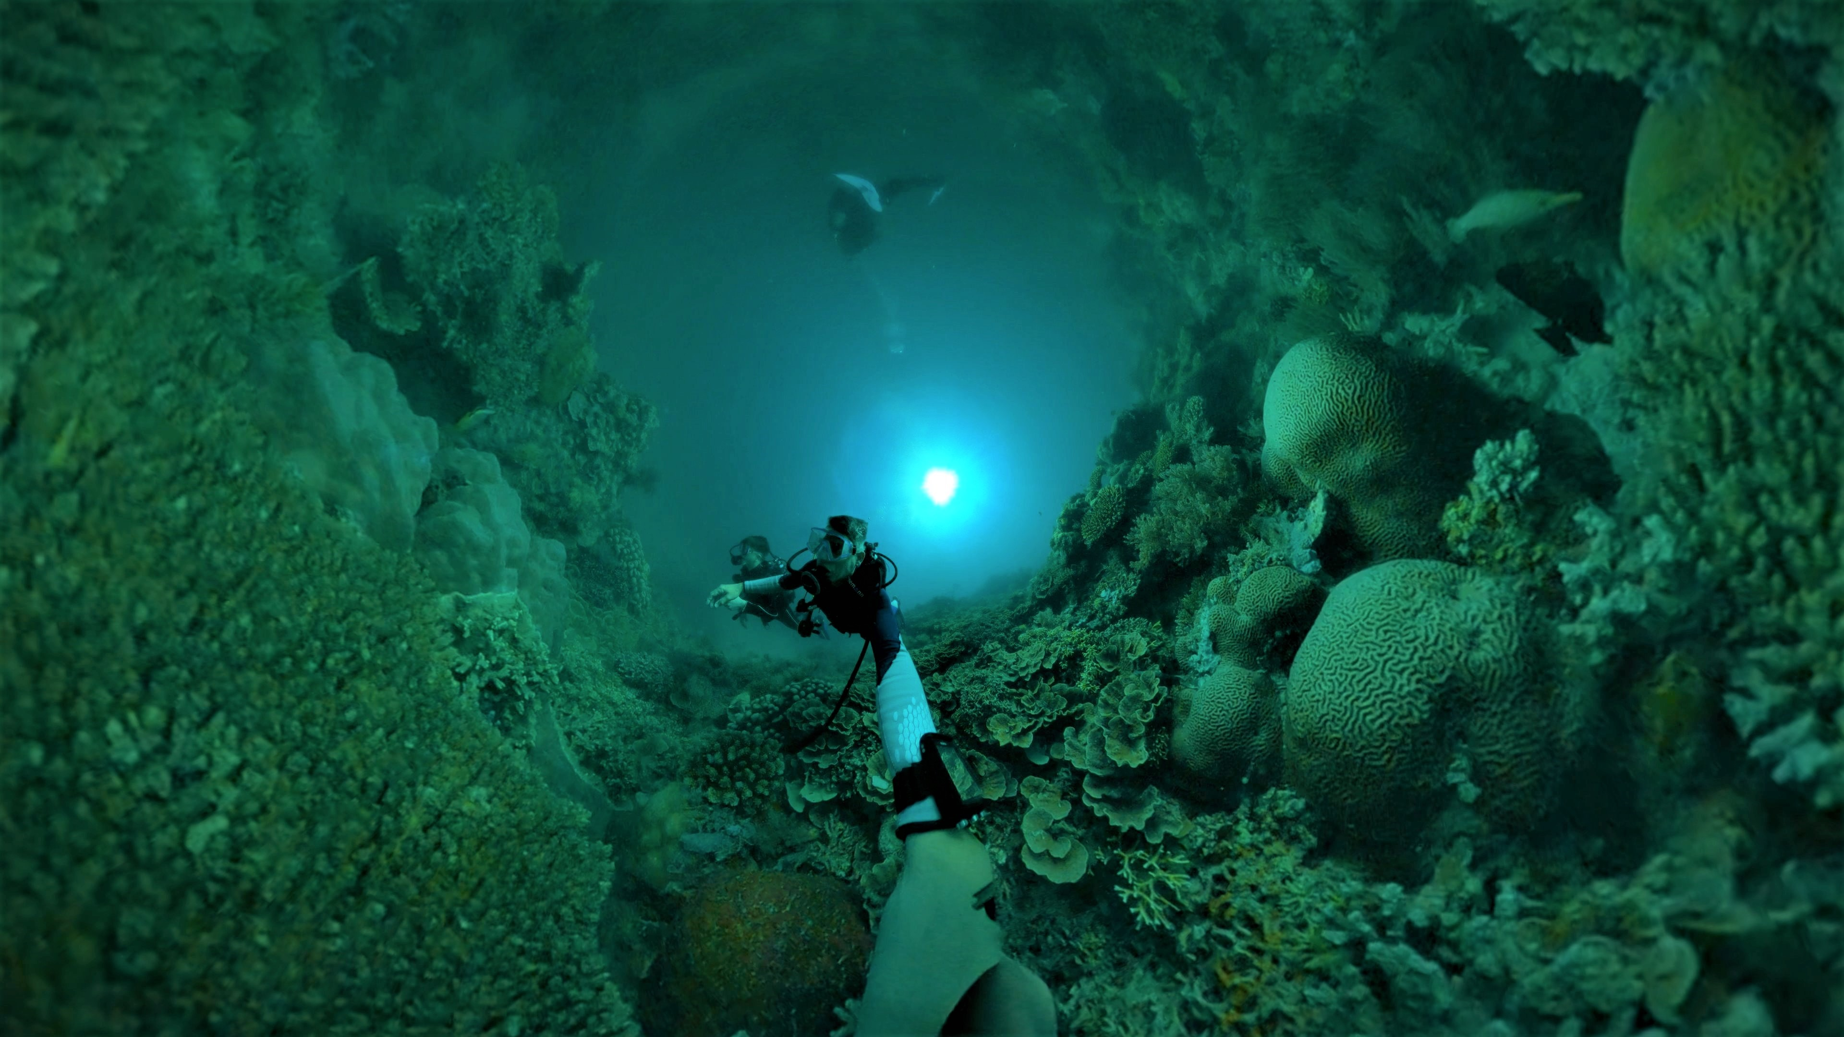
Honlap: https://kidsfortheoceans.com/hu/ Videó: https://kidsfortheoceans.Com/hu/
További elérhetőség, információ:
Karáth Emil
Mobil: +36 20 37 67 557
Mail: bioemil@kidsfortheoceans.com
Molnár Mónika
Mobil: +36 30 73 87 189
Mail: monika@kidsfortheoceans.com

Slide 7
Karáth Emil biológus, a Kids for the Oceans egyesület alapítója, elnöke, szakmai vezetője:
Szenvedélyesen szereti a tengeri élővilágot, tapasztalt búvár, válogatott, többszörös világ- és európa-bajnoki ezüstérmes tájékozódási búvárúszó, elkötelezett természetvédő… a köztes időszakokban pedig a szárazföldön szabadúszó operatőr.
Biológus-ökológusként végzett az Debreceni Tudományegyetemen, szakdolgozatát is a korallok ökológiájáról írta.
Számos nemzetközi csapattal dolgozott különböző expedíciókban, környezetvédelmi projektekben egyedüli magyarként. Több olyan kezdeményezésben is részt vett, amelyek a tengeri ökoszisztéma védelmére irányultak. Egyetlen közép-kelet-európai résztvevőként részt vett a világ első korallszirt kutatásában egy svájci csapat tagjakét a Maldív-szigeteken 1997-ben. A korallszirtek egészségi állapotát mérték fel és küldték az adatokat a világ többi pontján dolgozó tudóssal együtt a Hong Kong-i Tudományegyetemre. Következő évben ezen a területen a korallszirtek majdnem 90 százaléka elpusztult egy El Nino néven ismert természeti jelenség következtében. Erről a kutatásról dokumentumfilmet készített (életében először), ami két filmfesztiválon is első helyezést nyert el.

Slide 8
2000-ben nyitották meg a Tropicariumot Budapesten. Talán ez volt az egyetlen olyan munkahely, ahol tengerbiológiával lehetett foglalkozni abban az időben Magyarországon. Emil volt a Tropicárium biológusa, így részt vett annak létrehozásában. Egy betoncsarnokot kellett trópusi élőhellyé varázsolnia: akváriumokat, terráriumokat rendezett be, állatismertető táblák szövegeit írta és szerkesztette, aligátorokat fogott be és hozott haza Svédországból, és Floridából érkezett cápákat úsztatott a hóna alatt, hogy a szállítás után a sokkos állapotból kihozza őket. Itt naponta merült kedvenceivel, a cápákkal. Olyan szoros barátságba keveredett velük, hogy az egyik látványetetés alkalmával kisujját is majdnem odaadta az egyik éhes homoki tigriscápának. Így Emil lett az első cápatámadás túlélője Magyarországon ☺ (szerencsére csak egy kis heg maradt az ujján az incidens után) Az elmúlt húsz évben több tengerkutatásban és víz alatti filmezésben vett részt. Ezek egyike volt az a 100 napos projekt, amit a Kajmán szigeteken töltött egy nemzetközi csapattal. Ausztrál, amerikai, skót és dél-afrikai tagokból állt a stáb. Feladatuk az volt, hogy naponta 2 élő, interaktív közvetítést készítsenek a sziget körüli korallszirtek élővilágáról a világhálóra. A műsorvezető biológusok a víz alatt mutatták be a nézőknek a körülöttük lévő állatokat és növényeket. Mindeközben a nézők kérdéseire élőben válaszolt a biológus.

